Slide 1
Алгоритмы поиска подстрок

Slide 2
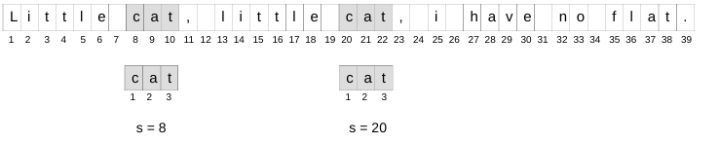
Текст — строка состоящая из n символов алфавита (обозначим как Т).
Подстрока (образец) — строка состоящая из m символов m≤n (обозначим как P).
Подстрока находится в тексте со сдвигом s, если 1 ≤ s ≤ (n-m+1) и T[s….s+m-1] = P[1...m]. Если P встречается в Т со сдвигом s, то s называется корректным сдвигом, в противном случае некорректным сдвигом.
Задача поиска подстроки — задача поиска всех корректных сдвигов, с которыми образец встречается в тексте.

Slide 3
Алгоритмы. Поиск подстроки. Метод грубой силы

Slide 4
Алгоритмы поиска подстроки. Метод грубой силы
Принцип работы алгоритма
1) Установить начальное значения индекса (обозначим его i) равным индексу первого элемента в строке текста. Перейти к пункту 2.
2) Сравнить символы T[i..i+m-1] с символами P[1..m]. В случае посимвольной идентичности вернуть значение i в качестве корректного сдвига. Перейти в пункту 3.
3) Увеличить значение i на единицу. В случае если i>n-m+1 закончить алгоритм. В противном случае перейти к пункту 2.

Slide 5
Алгоритмы поиска подстроки. Метод грубой силы
Демонстрация работы алгоритма
о
б
а
о
б
о
б
р
а
л
и
о
б
о
и
б
о
б
р
а
о
б
о
и
Число сравнений символов:
3
+ 1
+ 1
+ 1
+ 4
+ 1
+ 3
+ 1
+ 1
+ 1
+ 1
+ 1
+ 1
+ 4
= 24
Сложность по времени в наихудшем случае: О(n*m)

Slide 6
Алгоритмы поиска подстроки. Алгоритм Кнута — Морриса — Пратта

Slide 7
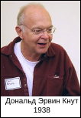


Алгоритмы поиска подстроки. Алгоритм Кнута — Морриса — Пратта
Алгоритм Кнута — Морриса — Пратта (КМП-алгоритм) эффективный алгоритм, осуществляющий поиск подстроки в строке. Время работы алгоритма линейно зависит от объёма входных данных, таким образом разработать асимптотически более эффективный алгоритм крайне проблематично (не возможно).
Алгоритм был разработан Д.Кнутом и В.Праттом и независимо от них Д. Моррисом в 1977 г.

Slide 8
Алгоритмы поиска подстроки. Алгоритм Кнута — Морриса — Пратта
Принцип работы алгоритма
1) Вычислить префикс-функцию для образца (в дальнейшем последовательность pi). Объявить две дополнительные переменные для хранения индексов позиции в строке и подстроке соответственно (в дальнейшем i и j). Присвоить j значение индекса первого элемента. Перейти к пункту 2.
2) Проверяем совпадение символов на i позиции в строке и на j позиции в подстроке.
● Символы совпадают. Перейти к пункту 3.
● Символы не совпадают. Перейти к пункту 4.
3) Если j равен индексу последнего символа подстроки заканчиваем алгоритм (поиск успешен). В противном случае увеличить i и j на единицу и перейти к пункту 2.
4) Выполняем проверку индексов i и j.
● Индекс i равен или больше индекса последнего символа строки закончить алгоритм (поиск неудачен).
● Индекс j равен индексу первого символа в подстроке, то увеличить значение i на единицу и перейти к пункту 2.
● Индекс j не равен индексу первого символа в подстроке. В таком случае установить значение j = pi[j-1] перейти к пункту 2.

Slide 9
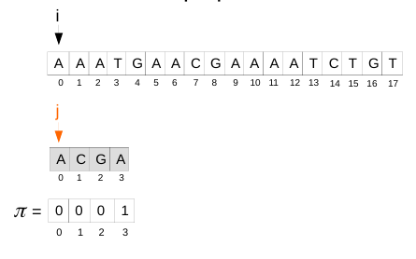
Алгоритмы поиска подстроки. Алгоритм Кнута — Морриса — Пратта
Демонстрация работы алгоритма
На подготовительном этапе вычисляем префикс-функцию для искомой подстроки. Создаем два индекса i и j. Будем выполнять поиск с начала строки (i=0). Сравниваем символы по индексам, они равны увеличиваем оба индекса на единицу.

Slide 10
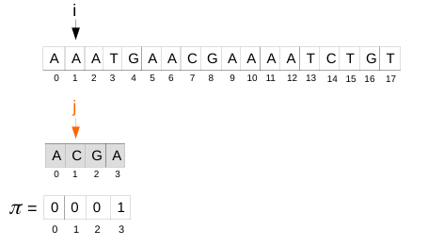
Алгоритмы поиска подстроки. Алгоритм Кнута — Морриса — Пратта
Демонстрация работы алгоритма
На указанных индексах символы не равны. Но индекс j не равен начальному. Поэтому новое значение j берется из π[j-1]=π[0]=0

Slide 11
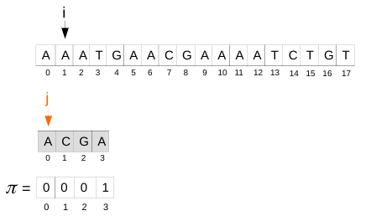
Алгоритмы поиска подстроки. Алгоритм Кнута — Морриса — Пратта
Демонстрация работы алгоритма
На указанных индексах символы не равны. Но индекс j равен начальному. Увеличиваем индекс i на единицу.

Slide 12
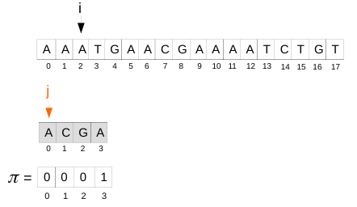
Алгоритмы поиска подстроки. Алгоритм Кнута — Морриса — Пратта
Демонстрация работы алгоритма

Slide 13
Алгоритмы поиска подстроки. Алгоритм Рабина – Карпа

Slide 14
Алгоритмы поиска подстроки. Алгоритм Рабина – Карпа
если две строки одинаковы, то и их хэш-значения одинаковы
1. T[0..n] и P[0..m]
содержат только символы из множества Σ (алфавит k-oй с/с), где |Σ|=k
2. P[0..m] - > хеш P
T[s..s+m] - > хеш Ts для s=0..n-m
3. Проверяем
Ts != P, то T[s+1..s+m] != P[1..m]
Если Ts == P проверить строки

Slide 15
Алгоритмы поиска подстроки. Алгоритм Рабина – Карпа
Вычисления хеш
формула Горнера
P=P[m]+k(P[m-1]+k(P[m-2]+..+kP[0])..)) mod q
вычисления – O(m)
Ts=……..
ASCII код 'h' – 104 и 'i' – 105
P[0..m]= hi ; k = 101,
P= (105 × 101⁰ +104 × 101¹ )mod 57= 10609 mod 57 = 7
для выравнивания по машинному слову – P и Ts взять по модулю q

Slide 16
Алгоритмы поиска подстроки. Алгоритм Рабина – Карпа
Кольцевой хэш
(рехеш)
s[i+1..i+m] = s[i..i+m-1] - s[i] + s[i+m]
T₀ … Ts
T(s+1)=(k(Ts-k^{(m-1)}*T[s-1])+T[s+m+1]) mod q
Вычисления – O(n- m)

Slide 17
Алгоритмы поиска подстроки. Алгоритм Рабина – Карпа
2
3
2
3
3
2
4
3
2
3
1
5
3
3
2
4
2
3
3
2
2
5
1
3
2
4
2
Функция:
= 11
Число сравнений символов:
0
+ 3
+ 0
+ 0
+ 0
+ 1
+ 0
+ 0
+ 1
+ 0
+ 0
+ 0
+ 0
+ 4
= 9
Значения функции на подстроках:
10
11
10
12
12
11
12
9
11
12
12
13
12
11
Сложность по времени в наихудшем случае: О(n)

Slide 18
Алгоритмы поиска подстроки. Алгоритм Бойера - Мура

Slide 19
Алгоритмы поиска подстроки. Алгоритм Бойера - Мура
Особенности
1. сканирование слева направо, сравнение справа налево
усовершенствования:
2. эвристика совпавшего (безопасного) суффикса (хорошего суффикса)
3. эвристика стоп-символа (плохого символа или не совпавший)

Slide 20
Эвристика стоп-символа
Указывает на самое последнее вхождение данного символа в образец
1. С.С. обнаружен сразу - сдвинуть образец вправо до крайне правого с.с.
k<j - >j-k
2. Если c.c. в образце нет, то сдвигаем на всю длину образца.
j=4
a
d
с
b
a
a
f
f
a
b
q
s
K=2
a
d
с
j
a
a
f
f
K=0
a
b
q
s

Slide 21
Алгоритмы поиска подстроки. Алгоритм Бойера - Мура
3. Эвристика стоп-символа не работает -?????
k>j - > j-k 2-4=-2
эвристика совпавшего суффикса
J=2
a
b
с
b
a
a
f
f
b
z
c
b
K=4

Slide 22
эвристика совпавшего суффикса
Алгоритмы поиска подстроки. Алгоритм Бойера - Мура
4. Если при сравнении строки и образца совпало один или больше символов, шаблон сдвигается в зависимости от того, какой суффикс совпал.
K>j
В префиксе ищем мак. суфикс
j=3
f
a
b
с
b
a
a
f
f
b
a
z
c
b
a
K=5

Slide 23
Алгоритмы поиска подстроки. Алгоритм Бойера - Мура
O(m+| Σ |) – препроцесс.
В худшем случае O((n-m+1)m+ | Σ | ) при поиске всех вхождений

Slide 24
4. Алгоритм Бойера - Мура
а
б
и
л
о
р
д
4
4
2
4
4
1
4
4
о
б
а
о
д
о
б
р
и
л
и
о
б
о
и
б
о
б
р
а
о
б
о
и
Число сравнений символов:
1
+ 1
+ 2
+ 1
+ 1
+ 4
= 10

Slide 25
Алгоритмы поиска подстроки. Алгоритм Хорспула

Slide 26
Алгоритмы поиска подстроки. Алгоритм Хорспула
1. Образец сравнивается с текстом начиная с конца образца
2. Если все символы совпадают - найден (ищем остальные вхождения)
3. Если несоответствие - сдвиг

Slide 27
3.1. Символа в образце нет – то сдвиг образца на всю длину
3.2. Если символ есть в образце, но не последний – то сдвиг с выравниванием по первому вхождению символа в образец
a
d
с
f
a
a
f
a
a
f
a
d
с
b
a
a
f
a
b
a
b
q
a
q
a

Slide 28
3.3. Если последний символ образца и среди остальных m-1 такого символа больше нет, то сдвиг по случаю 3.1.
3.4. Если последний символ образца входит в остальной образец, то сдвиг по случаю 3.2.
a
d
с
b
a
a
f
f
a
s
q
b
a
d
с
b
a
a
f
a
b
q
b

Slide 29
Таблица величин сдвига в образце
1) m, если с нет в первых m-1 сим.
обр.
t(c)=
2) расстояние от крайне справа
сим. с образца до последнего
сим. образца
c
b
a
2
4
5
a
b
с
b
a
a
d
f

Slide 30
.
образец abbd
1) инициализация 2) сканирование образца
символ | смещение
a | 3
b | 1
c | 4
d | 4
e | 4
…. | 4
a
d
с
b
a
a
f
f
a
b
b
d

Slide 31
Алгоритмы поиска подстроки. Алгоритм Хорспула
Наихудший случай О(mn)
Для случайных тестов О(n)

